Slide 1
리눅스에 대한 이해
파일 시스템
리눅스 명령어 기초
커맨드라인에서 파일 편집하기

Slide 2
파일 시스템

Slide 3
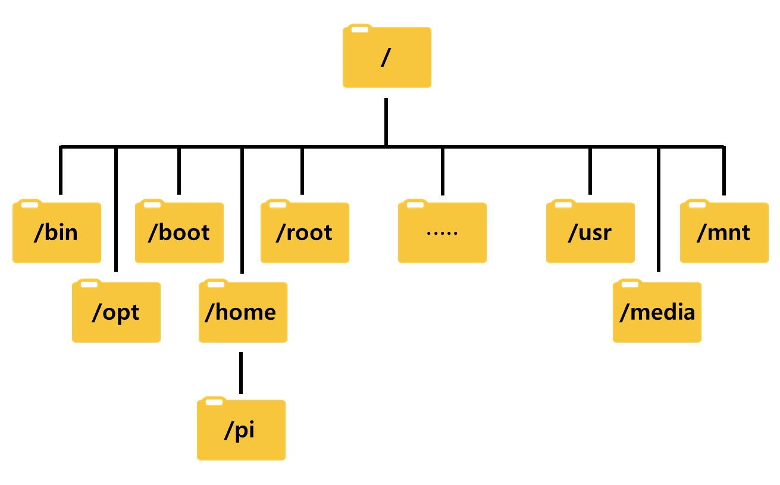
파일 시스템
파일시스템이란?
컴퓨터에서 파일이나 자료를 쉽게 발견하거나 접근할 수 있도록 보관 또는 조직하는 체계
운영체제들은 내부에 단 하나의 파일 시스템만 지원
통합형 파일 시스템
하나의 루트 디렉터리아래 운영체제에 접근할 수 있는 파일들은 루트 디렉터리 안에 있는 형태
루트 디렉터리는 ‘/’로 표시
일반 사용자와 관리자(root) 계정 존재

Slide 4
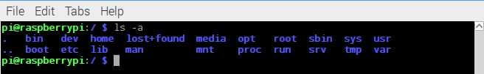
파일 시스템
파일 시스템 배치도
/ (루트 디렉터리)
최상위 계층의 파일
/root
루트 사용자의 홈 디렉터리
루트 디렉터리(/)와 혼동 조심
/etc
시스템 및 설치 어플리케이션의 환경 설정 파일 저장
/proc
커널이 사용자 영역의 도구들로부터 편리한 엑세스를 제공하기 위한 가상 파일 시스템
시스템 상태나 실행중인 프로세스 등에 관한 정보 포함

Slide 5
파일 시스템
파일 시스템 배치도
/var
시스템이나 어플리케이션이 만든 파일 저장
/boot
부트로더나 리눅스 커널 등 시스템 부팅에 필요한 주요 파일 저장
/bin & /sbin
각각 사용자 프로그램과 관리용 프로그램 저장
/dev
장치에 해당하는 파일 저장
시스템 도구가 특정 컴퓨터의 하드웨어에 간편한 방법으로 접근 가능하게 함
/home
사용자의 홈 디렉터리
/lib
어플리케이션들에 필요한 라이브러리 파일 저장
라이브러리는 패키지 형태로 공유

Slide 6
파일 시스템
파일 시스템 배치도
/lost+found
디크스의 오류나 부적절한 시스템 종료에 의해 발견된 결함 파일에 대한 정보 보관
/mnt
Mount의 약자로 파일시스템을 추가로 마운트 하는 곳
/media
USB 스틱이나 카메라, 미디어 플레이어 등 이동식 미디어 마운트
리눅스가 자동으로 관리
/usr
컴퓨터에서 다수의 소프트웨어가 머무르는 곳
/opt
프로그램을 추가로 설치할 경우에 사용하는 디렉터리
/srv
시스템이 제공하는 서비스를 위한 파일 저장
/sys
시스템 정보 보관
/tmp
임시 파일 저장소

Slide 7
리눅스 명령어 기초

Slide 8
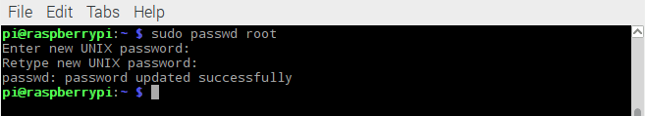
리눅스 명령어 기초
사용자 계정 관련 명령어
사용자 계정이란?
리눅스 시스템에서 컴퓨터 사용을 위해 관리자로부터 발급받는 사용자 인증을 위한 Login Name과 동시에 생성되는 디스크 상의 작업공간
라즈베리파이의 경우
기본 사용자 계정 ‘pi’
관리자 계정 ‘root’
Sudo
단독사용이 아닌 관리자(root)권한이 필요한 명령을 실행할 경우, 명령어 앞에 덧붙여 사용
passwd
사용자의 login password 변경에 사용
단독 사용할 경우, 현재 login 계정의 password변경
‘sudo’와 함께 사용시 다른 계정의 비밀번호 설정 가능
터미널 창에 “sudo passwd root” 입력시 관리자 계정의 비밀번호 설정

Slide 9


리눅스 명령어 기초
사용자 계정 관련 명령어
who
현재 자신이 login 되어있는 시스템에 함께 로그인 되어있는 사용자 확인
Login한 터미널의 이름은 login을 요구하는 시스템 메시지에 ‘tty1’ 표시
ctrl+alt+F2를 누르면 tty2 콘솔 열기 가능(F1~F6 6개의 터미널 확장 가능)
whoami
사용자 자신이 login한 login name이 무엇인지 알아보는 명령어

Slide 10
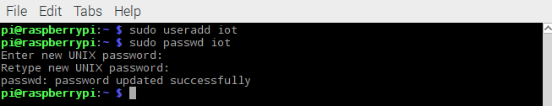
리눅스 명령어 기초
사용자 계정 관련 명령어
useradd
사용자 계정 추가 명령어
명령 뒤에 옵션 및 계정 ID를 붙여 사용
“useradd [옵션] [계정 ID]”
-u : 입력한 UID 로 계정을 추가
-g : 입력한 GID 로 계정을 추가
-d : 입력한 경로로 홈디렉터리를 지정 후 계정을 추가
userdel
사용자 계정 삭제 명령어
“userdel [옵션] [계정 ID]”
-r : 계정과 계정의 홈 폴더도 함께 삭제

Slide 11
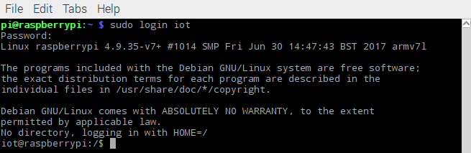
리눅스 명령어 기초
사용자 계정 관련 명령어
login
사용자 계정으로 로그인하기 위한 명령어
logout
로그인 과정에서 빠져 나오는 명령어
PuTTY를 통한 원격 로그인의 경우 “exit”로 대신함

Slide 12


리눅스 명령어 기초
파일 및 디렉터리 관련 명령어
디렉터리(directory)란?
MS-Windows에서의 폴더(folder)와 동일한 개념
어떤 기준에 의해 파일(file)들을 모아둔 파일 시스템 상의 논리적 공간
pwd(path working directory)
현재 사용자의 디렉터리(경로)를 알려주는 명령어
ls(list)
단독 사용의 경우, 현재 위치의 파일 및 디렉터리 목록을 출력
뒤에 특정 디렉터리 위치를 적어줄 경우, 해당 디렉터리 파일 및 디렉터리 목록을 출력

Slide 13
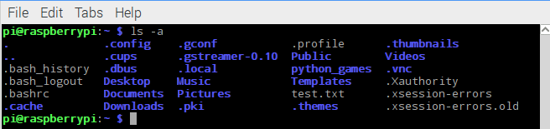
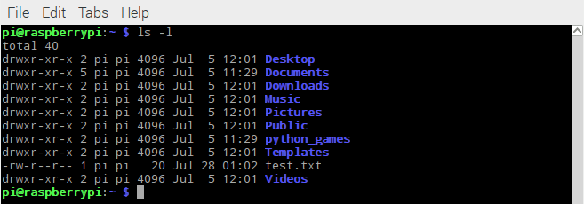
리눅스 명령어 기초
파일 및 디렉터리 관련 명령어
ls(list)
“ls [옵션] [디렉터리/파일]”
-a : 숨겨져 있던 파일을 포함하여 모두 출력
-l : 파일에 관한 상세정보를 리스트(list) 형태로 출력

Slide 14
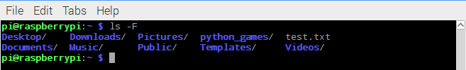
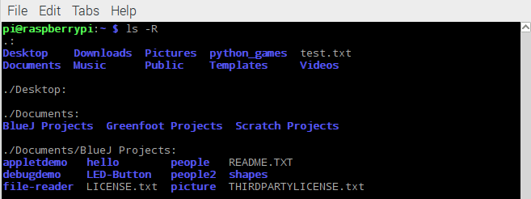
리눅스 명령어 기초
파일 및 디렉터리 관련 명령어
ls(list)
“ls [옵션] [디렉터리/파일]”
-F : 파일 유형을 나타내는 기호를 파일명 끝에 표시
디렉터리는 ‘/’, 실행파일은 ‘*’ 표시
-R : 해당 디렉터리의 서브 디렉터리까지 모두 출력

Slide 15
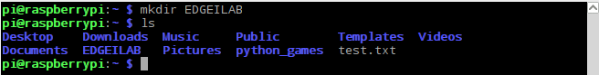

리눅스 명령어 기초
파일 및 디렉터리 관련 명령어
mkdir(make directory)
새로운 디렉터리 생성
“mkdir [옵션] [이름]”
-m : 디렉터리 생성시 기본권한 설정
-p : 상위 디렉터리 생성
cd(change directory)
현재의 디렉터리 이동
“cd [디렉터리/인자값]”
cd . : 현재 디렉터리로 이동
cd .. : 상위 디렉터리로 이동
Cd ~ : 홈 디렉터리로 이동
Cd - : 이전 작업 디렉터리로 이동

Slide 16

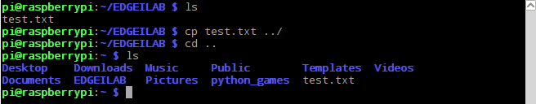
리눅스 명령어 기초
파일 및 디렉터리 관련 명령어
touch
파일을 생성해주거나, 생성된 파일의 경우 시간정보를 변경함
“touch [옵션] [파일이름]”
-r : 시간 동기화
-t : 지정 시간으로 변경
cp(copy)
해당 파일을 복사
“cp [옵션] [복사파일] [복사위치]
-f : 강제로 복사
-r : 하위 경로 포함하여 복사
- v : 복사 진행상황 출력

Slide 17
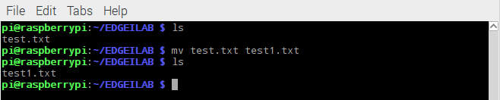
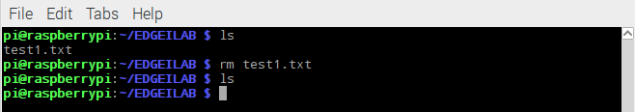
리눅스 명령어 기초
파일 및 디렉터리 관련 명령어
mv(move)
해당 파일을 이동하거나 파일명 변경에 쓰는 명령어
“mv [옵션] [이동할 파일] [디렉터리/파일]”
-l : 이동에 대한 실행 여부 확인
-f : 강제로 이동
-v : 이동 진행 상황 출력
rm(remove)
해당 파일 및 디렉터리 삭제
“rm [옵션] [디렉터리/파일]”
-f : 강제 삭제
-r : 디렉터리 삭제시 하위경로 포함하여 삭제
-v : 삭제 진행 상황 출력

Slide 18
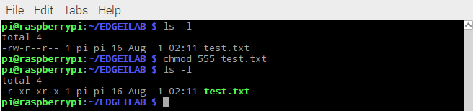

리눅스 명령어 기초
파일 및 디렉터리 관련 명령어
chmod
파일의 속성 변경
cat
텍스트 파일의 내용을 화면에 그대로 출력
“cat [옵션] [파일이름]”
> : 내용 덮어 씌우기
>> : 기존 파일 내용 추가

Slide 19
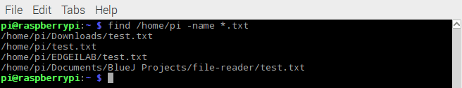
리눅스 명령어 기초
파일 및 디렉터리 관련 명령어
find
해당파일 검색
“find [디렉터리] [옵션] [파일명]”
-name : 같은 단어가 들어간 파일을 검색
Ex) “/home/pi” 디렉터리에서 모든 txt파일 검색

Slide 20
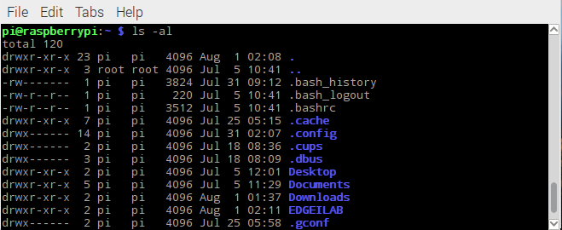
리눅스 명령어 기초
파일의 속성
리눅스는 다수의 사용자들이 동시에 시스템에 접근 가능
파일의 소유자는 서로 다를 수 있음
보안을 위해 각 파일에 대해 사용자 별로 읽기, 쓰기, 실행 권한 부여 필요
터미널 창에 “ls –al” 입력
설정된 권환 확인

Slide 21
리눅스 명령어 기초
파일의 속성
“drwxr-xr-x”와 같이 사용자 권한 명시
10개의 문자, 4블록 구성
Ex) 파일 속성이 “-rwxr-xr-x” 인 경우
유형 | 소유자 |  |  | 그룹 |  |  | 그외 사용자
 | r | w | x | r | w | x | r | w | x
 | r(읽기), w(쓰기), x(실행)
유형 | 소유자 |  |  | 그룹 |  |  | 그외 사용자
일반 파일 | 읽기 | 쓰기 | 실행 | 읽기 | 쓰기 | 실행 | 읽기 | 쓰기 | 실행
 | ○ | ○ | ○ | ○ |  | ○ | ○ |  | ○

Slide 22
리눅스 명령어 기초
파일의 유형
맨 앞의 첫번째 문자는 파일의 유형
대부분 ‘d’(디렉터리) 혹은 ‘-’(일반 파일)로 시작
파일 유형 | 내 용
d | 디렉터리
- | 일반 파일
l | 링크 파일
c | 캐릭터 형태의 장치 파일
b | 블록 형태의 장치 파일
s | 소켓 파일
p | 파이프 파일

Slide 23
리눅스 명령어 기초
파일의 사용권한
소유자, 그룹, 일반 사용자 세 분류
10개 문자 중, 첫 문자를 제외한 나머지 9문자로 구성
첫 3자리는 파일 소유자의 권한
그 뒤 3자리는 소유자가 속한 그룹에 대한 권한
마지막 3자리는 나머지 일반 사용자들의 권한 명시
문자 대신 숫자를 사용하는 경우도 있음
Ex) 파일 속성이 “-rwxr-xr--”인 경우
- : 일반파일
rwx : 파일 소유자는 읽기, 쓰기, 실행 가능
r-x : 그룹은 읽기, 실행 가능
r-- : 일반 사용자는 읽기만 가능
리눅스 명령어 “chmod”를 통해 특정 파일 권한 변경 가능
소유자(user) |  |  | 그룹(group) |  |  | 일반사용자(other)
r | w | x | r | - | x | r | - | -
4 | 2 | 1 | 4 | 0 | 1 | 4 | 0 | 0
7 |  |  | 5 |  |  | 4

Slide 24
커맨드라인에서 파일 편집하기

Slide 25
커맨드라인에서 파일 편집하기
텍스트 파일이란?
나노(nano)
UNIX 계열 컴퓨팅 시스템이나 명령줄 인터페이스를 사용하는 운영 환경을 위한 초경량 텍스트 에디터
사용법이 쉬움
VI(Visual Editor)
UNIX계열 운영체제에서 주로 쓰이는 오픈소스 텍스트 에디터
편집 자체를 따로 하나의 모드로 구성
키조작이 단순
입력, 명령, 비주얼 등의 모드가 존재
일반적으로 기능을 모방하여 만들어진 클론(Vim) 사용

Slide 26
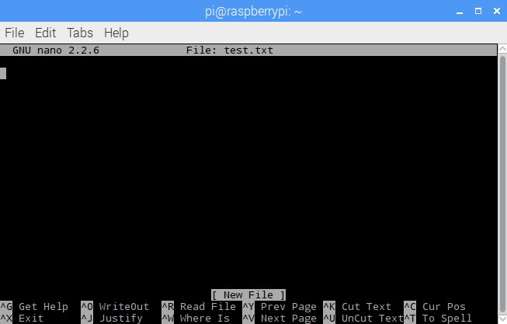
커맨드라인에서 파일 편집하기
나노 시작하기
터미널 창에 “nano test.txt” 입력
나노를 사용하여 test.txt 파일 열기
해당 파일이 존재하지 않을 경우 새로 생성
pi@raspberryPi:~ $ nano test.txt

Slide 27
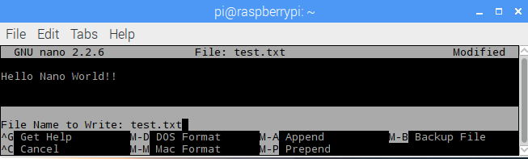
커맨드라인에서 파일 편집하기
나노(nano) 시작하기
제목 표시줄에 현재 파일 이름 확인
수정된 경우, 우측 상단에 “Modified” 표시
화면 하단에 단축키와 메뉴 표시줄 확인
옵션 선택 : ctrl(^)+[옵션]

Slide 28
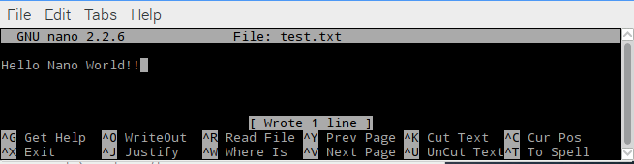
커맨드라인에서 파일 편집하기
나노(nano) 사용하기
파일 저장하기(WriteOut)
단축키 “^O” 사용
하단에 저장할 파일명 확인
저장 완료 시, “Modified”가 사라지고 1 line을 저장했음을 확인

Slide 29
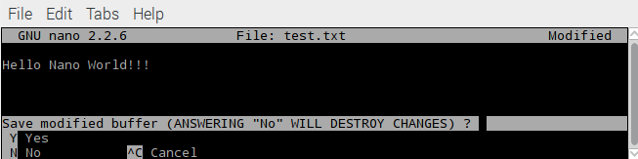
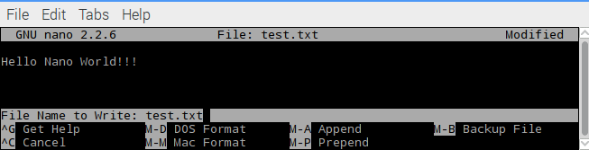
커맨드라인에서 파일 편집하기
나노(nano) 사용하기
종료하기
단축키 “^X” 사용
저장한 경우, 바로 종료
저장을 안한 경우, 저장 할 것인지 묻고 종료
저장 : “Y”
저장안함 : “N”
저장할 경우 파일명 확인

